Slide 1
Арктика - вопрос и проблема № 1 для России и для всего мира в ХХI веке?
Учебный проект по курсу «Обществознание»
Выполнен группой учащихся 10 класса МБОУ «Лицей №87 имени Л.И.Новиковой»
Руководитель Кулева Светлана Викторовна, учитель истории и обществознания
Нижний Новгород
2017год

Slide 2
Проблематизация
России в истории освоения Арктики отведено особое место. Из 61,3 тыс. км арктического побережья на российскую часть приходится 22,6 тыс. км.
Точка зрения: упор на освоение и развитие российского Севера и Арктики тормозит развитие экономики, т.к. консервирует её сырьевую направленность, замедляет внедрение передовых технологий. Либерал С.Медведев из ВШЭ требует отнять у России Арктику, передать её под международную юрисдикцию, так как Россия не в состоянии владеть и хозяйствовать на этих белоснежных просторах.
Международная обстановка:
Мировые державы наращивают своё военное присутствие в Арктике, строят боевые корабли арктического класса, ледоколы, формируют юридическую базу для изъятия у русских Арктики.
1Арктика - вопрос и проблема № 1 для России и для всего мира в ХХ1 веке?России и для вХХ1 веке?

Slide 3
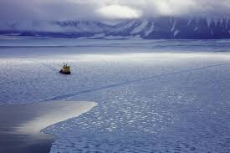
Интерес к исследованию и освоению Арктики возрастает
Однако далеко не каждый гражданин России реально понимает, зачем нужна нашему государству Арктика — безлюдная ледяная территория на Крайнем Севере. В чем заключается важность для России полярных территорий?
Для России освоение арктических территорий — это вопрос не выбора, а вопрос предназначения

Slide 4
Государственный курс на восстановление геополитических позиций России в Арктике
1.огромные природные богатства Арктической зоны,
2. здесь проходят перспективные морские и авиационные трассы, они сокращают и удешевляют доставку торговых грузов и пассажиров не только между различными странами, но и разными континентами.
3. наметившееся потепление климата и связанное с ним частичное таяния арктических льдов облегчает условия экономического освоения арктических территорий.
4.учащаются попытки Запада — по линии НАТО — "застолбить" своё военное присутствие в Арктике, что вызывает ответные меры по обеспечению безопасности нашей страны.

Slide 5
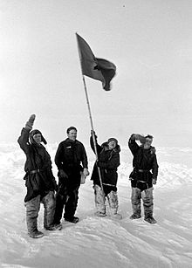
Арктика как космос
Прорыв в Арктику для русского народа имел особый смысл — он предшествовал прорыву в космос.
Арктика, как потом космос, отбирала лучших людей.

Slide 6
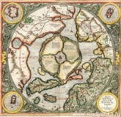
Арктика как космос
Cходство полярного пространства с космическим очевидно: ни то, ни другое не предполагает присутствия в себе человека, его выживание происходит не благодаря среде,
а вопреки ей.

Slide 7
Арктическая цивилизация
Арктика — это зона многовековой хозяйственной деятельности русских. Зона непрерывных трудов и поисков, рубеж стратегической обороны.
Здесь расположены крупнейшие месторождения нефти и газа, добывается 60% меди, 90% никеля и кобальта, 98% платиноидов, 100% российских алмазов.

Slide 8
Русская Арктида
Русские люди, из века в век штурмовавшие полярные высоты, застолбили крестами свое право на Арктиду, проторили узкую стезю в арктическое будущее человечества.
Русская Арктида и вся Арктическая зона становятся театром мировой конкуренции за ископаемые ресурсы. Природа, культура, техника, этика и эстетика, история становятся сопутствующими факторами в грядущей схватке.
Илл. Всеволод Иванов. Видение поморам богини Гипербореи.

Slide 9
Значение Крайнего Севера и Арктики
В дореволюционный период выделялись средства на исследование полярных территорий, снаряжались многочисленные экспедиции. В их финансировании и организации участвовали видные российские предприниматели того времени: А.М. Сибиряков, П.В. Голубков, М.К. Сидоров, Ф.П. Рябушинский и другие.
Изучением арктических территорий активно занималось и Императорское Русское географическое общество, в которое входили видные деятели правящей элиты страны.
Разрабатывались планы использования СМП для переброски войск на Дальний Восток в период Русско-японской войны 1904-1905 гг.
В 1916 году была распространена нота МИД Российской империи, призванная определить статус территорий, находящихся в арктической зоне России.

Slide 10
Советская Арктика
Приоритетное внимание в советский период развитию и освоению арктических территорий, выделение на это значительных сил и средств вызывалось долговременными, стратегическими интересами страны.
В 1921 году Россия заявила о своём суверенитете в 12-мильной прибрежной зоне. В 1924 году Г.В. Чичерин, нарком иностранных дел СССР, распространил официальный меморандум, в котором от имени СССР заявлялось, что все земли, продолжающие Сибирское материковое плоскогорье, принадлежат нашей стране в полном соответствии с Вашингтонской конвенцией 1867 года.

Slide 11
Советская Арктика
17 апреля 1925 года было подписано Постановление СНК СССР № 331—12, согласно которому СССР присваивал проливы Красной Армии, Маточкин Шар, Вилькицкого, Шокальского, Югорский Шар и Карские ворота. Советский Союз также объявил проливы Санникова и Лаптева водами, которые исторически принадлежат России. Ни одна из стран Арктического региона не выказала недовольства этим решением СССР. Таким образом, Россия увеличила площадь своих арктических владений до 5,842 млн. кв. км.
Ключевым звеном комплексной системы изучения и освоения арктических территорий стало образованное в 1932 году Главное управление Северного морского пути.

Slide 12
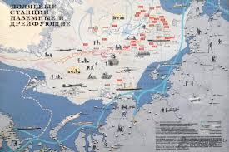
Советская Арктика
Созданная в годы первых пятилеток система успешно развивалась в последующие десятилетия. Она включала в себя полярные города и посёлки по всему арктическому побережью, мощный ледокольный флот, полярную авиацию и развитую транспортную инфраструктуру: портовые сооружения, причалы, аэродромы, метеорологические станции и другие объекты.
Ничего подобного не было ни в одной северной стране мира.

Slide 13
Советская Арктика
Все расчёты, все оценки, которые делались в СССР, были поставлены на научную основу, говорили о том, что хозяйственное освоение северных и арктических регионов принесёт огромную выгоду и существенно ускорит экономическое и социальное развитие страны, а следовательно, все затраты и усилия на этом направлении окупятся сторицей.
Благодаря продуманной государственной системе льгот и компенсаций для северян в арктические регионы потянулись люди, специалисты разных профессий. Кадрового дефицита, как сейчас в полярных регионах,- не было, работа там была и престижной, и выгодной.
В заполярные посёлки Тикси и Амдерме существовал высокий конкурс.

Slide 14
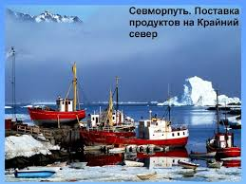
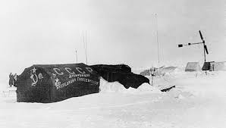
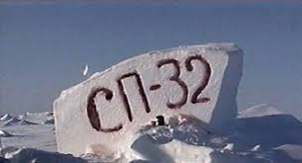
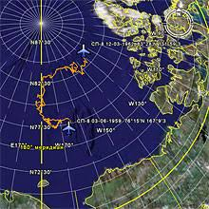
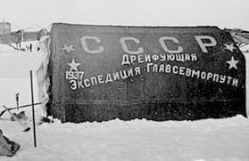
Советская Арктика

Slide 15
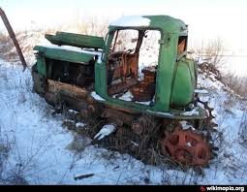
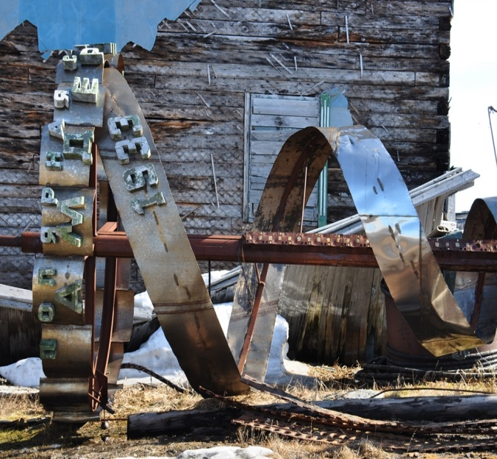
Рыночные реформы в Арктике
Система жизнеобеспечения и развития арктических регионов, сложившаяся в советское время, не была идеальной, страдала от косности и бюрократизма, допускались необоснованные траты бюджетных средств, имелись и другие очевидные изъяны и недоработки.
Систему нужно было реформировать, ввести и рыночные механизмы, но осторожно, постепенно,
учитывая специфику арктических территорий, при обязательном сохранении государственной поддержки и регулирования

Slide 16
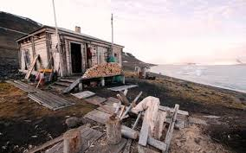
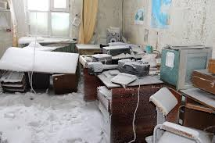
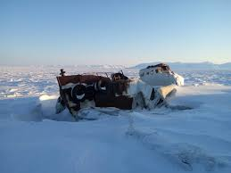
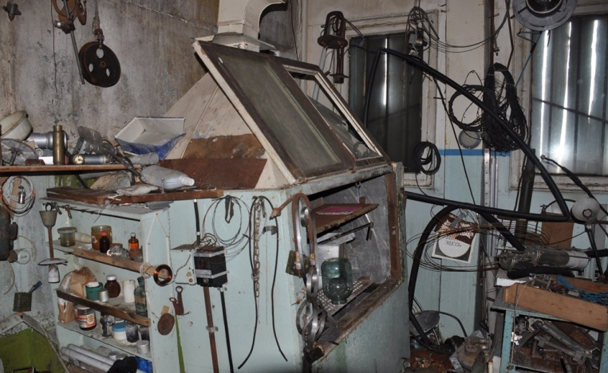
Рыночные реформы в Арктике
Прекращение государственной поддержки северных и арктических регионов в результате реформ 90-х годов привело к практически полному слому в целом эффективно работавшей системы. Арктические регионы были брошены на произвол рыночной стихии, реформаторы, оставив единичные звенья эффективно работавшей системы их жизнеобеспечения и развития, отдали частному бизнесу наиболее лакомые куски: приносящую быструю и лёгкую прибыль добычу углеводородного сырья и ценных металлов.

Slide 17
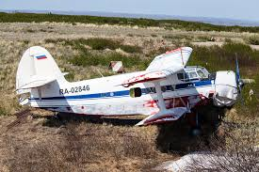
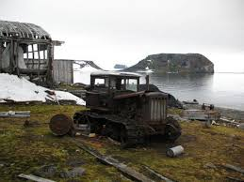
Рыночные реформы в Арктике
В крайне тяжёлой и даже катастрофической обстановке приходили в упадок и полностью разрушались десятки полярных посёлков, ветшала и выходила из строя инфраструктура СМП.
Самый сильный удар был нанесён по северянам – они больше всех пострадали от обесценения вкладов .
Фактически исчезла полярная авиация, без которой невозможно освоение арктических территорий. А ведь такой авиации не было ни у одной страны мира!
Неизбежным результатом реформ стал отъезд, настоящее бегство с Севера людей, которые находились там на постоянной основе, обеспечивая освоение и развитие арктических регионов.
Рушилось всё, что создавалось многими десятилетиями, что стоило нашей стране огромных сил и средств.

Slide 18
«Русский треугольник»
В соответствии с Декретом ЦИК СССР 1926 года наши государственные границы замыкались на Северном полюсе и проходили по линиям долготы до середины Берингова пролива на востоке и до точки сухопутной границы на западе. "Русский треугольник" занимал 1,2 миллиона квадратных километров . Здесь сосредоточено около четверти всех мировых запасов углеводородного топлива, в основном — газа, 560 млрд. баррелей нефти, - в два с лишним разом больше, чем нынешние ресурсы России или Саудовской Аравии.
Имеющиеся технологии пока не позволяют добывать углеводороды с существующих на этом морском пространстве глубин.
Руководство нашей страны само отказалось от своих полярных владений. В 1997 году Россия ратифицировала конвенцию ООН по морскому праву, аннулировав, таким образом, Декрет ЦИК 1926года…

Slide 19
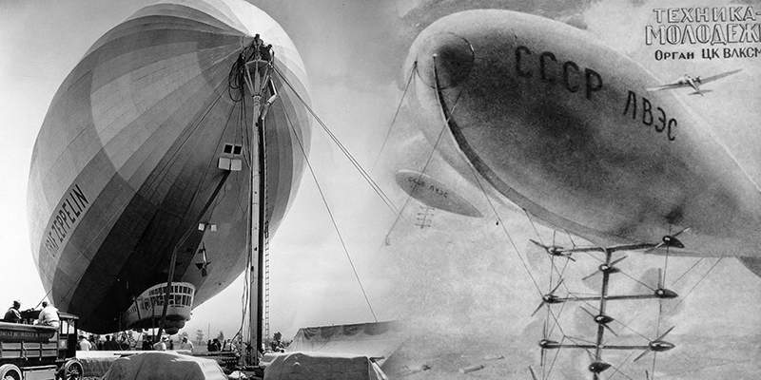
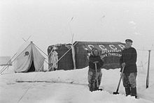
«Русский треугольник»

Slide 20
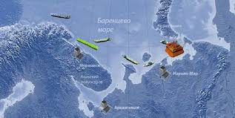
Возвращение государства в Арктику
Только с приходом в Кремль В.В. Путина государство стало поворачиваться лицом к проблемам российских северных и арктических территорий. При его активном участии разработаны "Основы Национальной политики в Арктике до 2020 года", которые предусматривают превращение Арктической зоны России в ведущую стратегическую ресурсную базу страны.

Slide 21
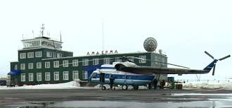
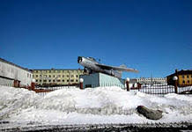
Проблемы хозяйственного освоения Арктики в 21 веке
Кардинальных сдвигов в хозяйственном освоении арктической зоны пока не произошло. Численность российского населения на Крайнем Севере и в Арктике за 15 лет сократилась на 270 тысяч, для сравнения - в арктической зоне зарубежных стран численность населения возросла на 230 тысяч

Slide 22
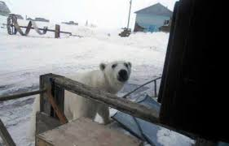
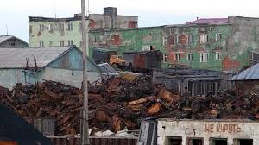
Проблемы хозяйственного освоения Арктики в 21 веке
Арктическим территориями в современной России занимаются 40 министерств и ведомств.
По вопросам развития Крайнего Севера и Арктики в правительственных сферах постоянно возникают несогласования и нестыковки.
Принимались правительственные решения по стабилизации социальной обстановки и прекращения оттока населения
Но есть острая нехватка средств на обеспечение нормальной жизнедеятельности и развития арктических регионов.

Slide 23
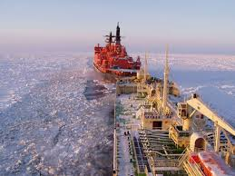
Управление развитием Арктики
Главная задача - оптимизация системы управления.
В 2017 году основные управленческие функции переданы ГК "Росатом", эффективно работающей государственной структуре.
Принята во внимание не только важная роль атомного ледокольного флота, но и нацеленность "Росатома" на внедрение самых современных технологий как в сфере транспорта, так и на других направлениях, что приобретает особое значение в суровых и труднодоступных регионах Арктической зоны.

Slide 24
Арктика и русский менталитет
Ледовитый океан - внутренний космос русского мира
В полярных землях древние русичи чувствовали присутствие рая, который именовали — Ирием.
Эта легенда перекликается с гиперборейской теорией о погибшей арийской прародине, название которой по-гречески звучит — Гиперборея, по-латыни — Арктогея, по-немецки — Туле.
По-русски её, конечно же, следует именовать Ирием.

Slide 25
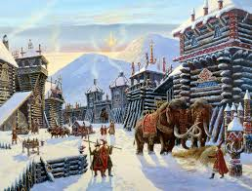
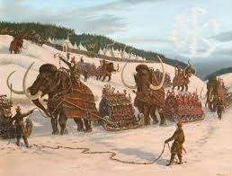
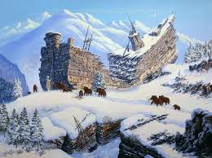
Исход гиперборейцев

Slide 26
Арктика - цель и смысл русской цивилизации
Арктику мы должны считать не просто географическим пространством, но — хранилищем смысла, носителем русской судьбы.
Как ни парадоксально, но малонаселённая, суровая Арктика является целью и смыслом русской цивилизации, и без неё у русского народа нет будущего.

Slide 27
Источники и ресурсы
При разработке проекта были использованы ресурсы
https://kulturologia.ru/blogs/010911/15262/
http://www.artcyclopedia.ru/ishod_giperborejcev-ivanov_vsevolod_borisovich.htmhttp://slav-museum.ru/author/ivanov-vsevolod-borisovitch/
http://journal-club.ru/?q=image/tid/1894
Илл. cирень «Советская Арктика»
https://theoryandpractice.ru/seminars/49415-sovetskaya-arktika-osvoenie-izuchenie-obrazy-20-2
https://www.ridus.ru/news/164059
https://warhead.su/2018/03/06/zolotye-dirizhabli-i-atomnye-plotiny-nesbyvshayasya-sovetskaya-arktika

